Slide 1
Departamento de Ciencias Económicas, Administrativas y del Comercio
Trabajo de titulación, previo a la obtención del título de Licenciada en Administración de Empresas
Tema: Análisis de la percepción de la calidad del servicio y su influencia en la satisfacción del cliente de los centros de mantenimiento y reparación vehicular del Distrito Metropolitano de Quito
Autora:
Iralda Estefanía Manobanda Galora
Directora:
Ing. María Verónica Torres Costales
Sangolquí, 2022

Slide 2
Índice de Contenido
Problema
Justificación
Objetivos
Hipótesis de la investigación
Marco Teórico
Marco Situacional
Marco Metodológico
Resultados
Propuesta
Conclusiones y Recomendaciones

Slide 3
Problema de la investigación
Causas
Personal con conocimiento empírico y poco certificado
Limitada calidad de los servicios mantenimiento y reparación vehicular en el D.M.Q.
Inseguridad y desconfianza del servicio ejecutado
Inadecuadas instalaciones físicas
Insatisfacción en el cliente
Poco equipamiento automotriz tecnológico
Retraso en el tiempo de entrega
Insuficiente materia prima en stock
Consecuencias

Slide 4
Justificación
Buen rumbo o necesitan cambiar los esfuerzos
Ventajas competitivas y Posicionamiento

Slide 5
Objetivos
General
Determinar la percepción de la calidad del servicio y su influencia en la satisfacción del cliente de los centros de mantenimiento y reparación vehicular del Distrito Metropolitano de Quito.
Específicos
Establecer la relación teórica entre las variables de calidad de servicios y la satisfacción del cliente de los centros de mantenimiento y reparación vehicular del Distrito Metropolitano de Quito.
Aplicar el modelo SERVPERF para describir la percepción de la calidad del servicio y el nivel de satisfacción que existe en los clientes de los centros de mantenimiento y reparación vehicular del Distrito Metropolitano de Quito.
Identificar las dimensiones de calidad del servicio que influyen en la satisfacción del cliente de los centros de mantenimiento y reparación vehicular del Distrito Metropolitano de Quito.
Elaborar una propuesta de mejora para centros de mantenimiento y reparación vehicular del Distrito Metropolitano de Quito en base a los resultados obtenidos

Slide 6
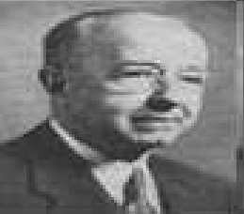
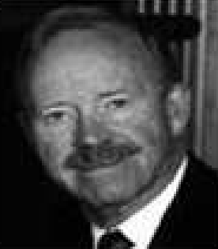
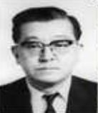
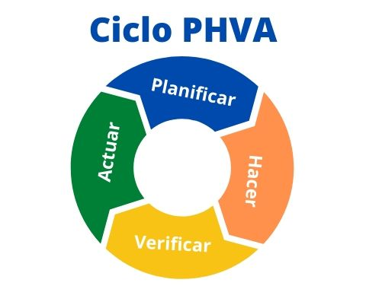
Marco teórico: Evolución de la teoría la calidad
Shewhart W.
Juran J.
Crosby P.
Ishikawa K.
Deming E.
Control, prevención y eliminación de las variaciones producidas
Adecuar las características para el uso
Trilogía de la calidad
Hacer las cosas bien desde la primera vez
Cero defectos
Mantener un producto
de calidad que sea el más económico y el útil
Serie de cuestionamientos hacia una mejora continua
TQM
1931
1951
1979
1985
1986

Slide 7
Marco teórico: Conceptualización y definición de las variables
Servicio
Calidad de servicio
Satisfacción
Un conjunto de actividades que son ofrecidos al mercado para la satisfacción del consumidor
Juicio que tiene el cliente sobre la excelencia o superioridad del servicio recibido
Medida en la cual el desempeño percibido es igual a las expectativas del cliente.
SP>SE | Ideal
SP=SE | Satisfactoria
SP<SE | Insatisfactoria
Fuente: (Parasuraman, Zeithaml, y Berry, 1988)

Slide 8
Marco teórico: Dimensiones de la calidad del servicios
Elementos tangibles
Fiabilidad
Capacidad de respuesta
Instalaciones físicas, equipo y apariencia del personal
Capacidad para realizar el servicio prometido
Disposición de ayudar a los clientes y dar un servicio rápido.
Atención personalizada e individualizada
Conocimiento y cortesía de los empleados, la capacidad para inspirar confianza y seguridad
Empatía
Seguridad
Fuente: (Parasuraman et. al., 1988)

Slide 9
Marco teórico: Hipótesis de la Investigación
H1
H2
H3
H4
H5
La percepción de los elementos tangibles influyen en la satisfacción del
cliente de los centros de mantenimiento y reparación vehicular del D.M.Q.
La percepción de la fiabilidad influye en la satisfacción del cliente de los
centros de mantenimiento y reparación vehicular del D.M.Q.
La percepción de la capacidad de respuesta influye en la satisfacción del
cliente de los centros de mantenimiento y reparación vehicular del D.M.Q
La percepción de la seguridad influye en la satisfacción del cliente de los centros de mantenimiento y reparación vehicular del D.M.Q
La percepción de la empatía influye en la satisfacción del cliente de los centros de mantenimiento y reparación vehicular del D.M.Q

Slide 10
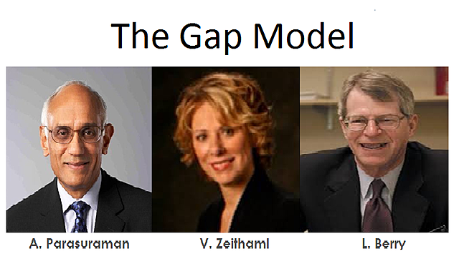
Marco teórico: Modelos de medición de la calidad de servicios
Tridimensional:
Técnica
Funcional
Imagen corporativa
Diferencia entre las expectativas y percepciones
Teoría de brechas
Únicamente mide la percepción recibida del servicio y la satisfacción general
Modelo de la calidad del servicio
Modelo SERVQUAL
Modelo SERVPERF
Parasuraman, Zeithaml y Berry, 1985
Cronin y Taylor, 1992
Grönroos, 1984
J.Cronin
S.Taylor

Slide 11
Marco Situacional
N°: 7808
Talleres automotrices y mecánicos
Empírico
Herencia familiar
110.552 puestos de trabajo
G4520.01: Reparación: mecánica, eléctrica, sistema de inyección eléctrico, carrocerías y partes de vehículos automotores.
Pichincha
89%
Estrato: medio y alto
G4520.02: Mantenimiento y reparación, instalación, cambio de neumáticos (llantas) y tubos (Vulcanizadoras).
25%
G4520.03: Servicios de lavado, engrasado, pulverizado, encerado, cambios de aceite, etcétera.
473,957
D.M.Q.

Slide 12
Marco Metodológico
Investigación cuantitativa
Enfoque
Metodología
No experimental
Transversal
Diseño
Descriptiva
Correlacional
Alcance
Clientes de los centros de mantenimiento y reparación vehicular del D.M.Q.
Unidad de análisis
Por conveniencia
Técnica de muestreo

Slide 13
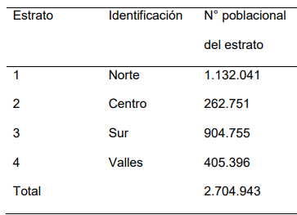
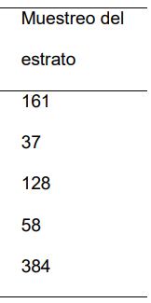
Marco Metodológico: Tamaño de la Población y muestra
$$n=\frac{Z^{2}pq}{e^{2}}$$
$$nh=n∗\frac{N1}{N}$$
n: total de la población.
$Z^{2}:$ Nivel de Confianza (95%)
p: Probabilidad de éxito (50%)
q: Probabilidad de fracaso (50%)
$Z^{2}:$ Error muestral (5%).
nh: Número total de estrato
n: muestra total
N1: Número de elementos que compone cada estrato
N: Universo total
$$n=384$$
Norte
$$nh=384∗\frac{1´132.041}{2´704.943}$$
$$nh=161$$

Slide 14
Marco Metodológico: Instrumento de medición
Sección I
Sección II
Sección III
Datos demográficos
Servicio solicitado
Clase de vehículo con la que se solicita el servicio
Elementos tangibles: 4 ítems
Fiabilidad: 5 ítems
Capacidad de respuesta: 4 ítems
Seguridad: 4 ítems
Empatía: 5 ítems
Satisfacción global Recomendación
Escala de Likert: 5 puntos
Por expertos
Validación del instrumento
Alfa de Cronbach del 0,970

Slide 15
Resultados

Slide 16
Resultados

Slide 17
Resultados
 | Elementos tangibles | Fiabilidad | Capacidad de respuesta | Seguridad | Empatía
Promedio por dimensión | 3,8268 | 3,8776 | 3,8665 | 3,9219 | 3,9766
Promedio general | 3,8939
Interpretación de los niveles de satisfacción
Fuente: (Jones y Sasser, 1995)
Interpretación de la percepción de calidad
SP>SE | Ideal
SP=SE | Satisfactoria
SP<SE | Insatisfactoria
Fuente: (Parasuraman et al., 1988)

Slide 18
Resultados

Slide 19
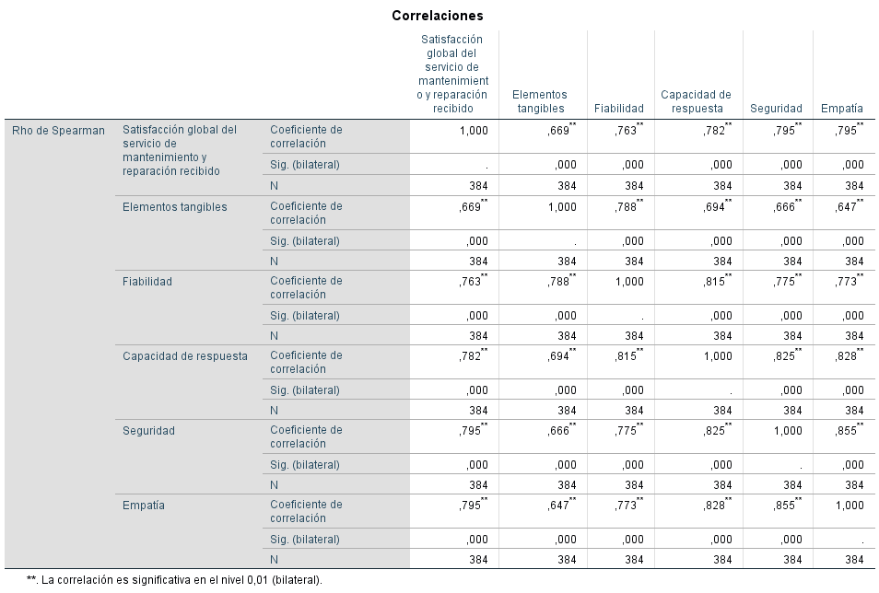
Resultados
H1
H2
H3
H4
H5
Se acepta H cuando nivel de significancia < 0.05

Slide 20
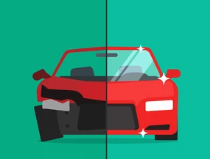
Propuesta
CICLO DEL SERVICIO: Diagnóstico y recepción del vehículo
FIN
INICIO
Salida del cliente
Ingreso al establecimiento
Recepción del vehículo
Generar orden de trabajo
Comunicación del daño
Acuerdos del servicio a realizar
Diagnóstico del personal:
Por conocimiento y experiencia
Por equipo automotriz (scanner, osciloscopio, etc.)
Informe de daños encontrados

Slide 21
Propuesta
CICLO DEL SERVICIO: Reparación y entrega del vehículo
FIN
INICIO
Reparación y mantenimiento del vehículo
Entrega del vehículo
Comunicación del avance del servicio
Pago factura
Ingreso del cliente a las instalaciones
Revisión y aprobación del trabajo realizado por parte del cliente
Recepción del cliente
Comunicación del trabajo realizado y sugerencias de un próximo mantenimiento

Slide 22
Propuesta
Dimensión | Atributo | Acciones
Elementos tangibles | Infraestructura interna y externa | Adquirir mobiliario para el correcto almacenamiento de las herramientas y equipos para mejorar la presentación del taller
 |  | Implementar material visual (señalética, publicidad) en las diferentes áreas del taller.
 |  | Colocar contenedores para el correcto desecho de los residuos generados en la reparación (cultura de reciclaje)
 | Limpieza y orden en el taller | Establecer reglamentos de orden y limpieza y compartir con el personal
 |  | Recibir el área de trabajo limpia y ordena al finalizar la jornada laboral diaria
 |  | Ubicar la zona de almacenamiento residual fuera del alcance visual del cliente
 | Presentación del personal (Uniforme y limpieza) | Dotar de diferentes equipos de protección personal para el uso diario de los colaboradores
 |  | Establecer un cronograma diario de indumentaria para el personal.

Slide 23
Propuesta
Dimensión | Atributo | Acciones
Fiabilidad | Capacidad del taller | Definir procesos y asignar responsables para asegurar la calidad del servicio
 |  | Dar mantenimiento a las herramientas y equipos de manera cronológica para minimizar daños del equipo y eliminar los tiempos improductivos.
 | Soporte técnico | Implementar servicios de rescate mediante un taller móvil especializado con el fin de brindar auxilio mecánico oportuno
 |  | Establecer alianzas estratégicas con proveedores del servicio de remolque (grúas)
 | Cumplimiento del tiempo | Priorizar la ejecución de los servicios tomando en cuenta la dificultad de la reparación y el tiempo de entrega.
 |  | Asignar al personal los procedimientos con tiempos máximos de reparación.
 |  | Monitorear el avance de la ejecución del servicio de manera visual.
 | Credibilidad del servicio | Mostrar evidencia física (repuestos, videos, fotos, informes) al cliente del servicio realizado.
 | Precisión del servicio | Implementar políticas que garanticen la calidad del servicio efectuado tanto para el cliente como para el taller

Slide 24
Propuesta
Dimensión | Atributo | Acciones
Capacidad de respuesta | Información del servicio | Actualizar los conocimientos técnicos para el correcto diagnóstico y reparación de vehículos de gasolina, diésel, híbridos y eléctricos.
 |  | Instruir al personal en conocimientos técnicos
 | Rápida atención | Contactar con el cliente vía telefónica para programar el servicio de manera anticipada (mantenimiento preventivo)
 | Disponibilidad del personal | Establecer alianzas estratégicas con los proveedores para capacitar al personal acerca de las técnicas de utilización y manipulación del producto con el fin de agilizar el proceso.
 |  | Dotar de herramientas de trabajo a cada personal para mejorar la productividad.
 |  | Almacenar los repuestos de las marcas de vehículos recurrente.
 | Actitud del personal | Simular una solicitud de servicio entre los empleados, analizar las actitudes de cada uno, retroalimentar y dar capacitación a quien lo necesite

Slide 25
Conclusiones y recomendaciones
CONCLUSIONES
La calidad de los servicios se entiende como la percepción satisfactoria o de deleite evaluada por el cliente con respecto al servicio recibido.
Se determina que los servicios de mantenimiento y reparación vehicular del D.M.Q. son de calidad. Las dimensiones de: Elementos tangibles, fiabilidad y capacidad de respuesta deben ser mejoradas.
La calidad del servicio influye en la satisfacción del cliente de los centros de mantenimiento y reparación vehicular del Distrito Metropolitano de Quito.

Slide 26
Conclusiones y recomendaciones
RECOMENDACIONES
Realizar investigaciones exploratorias para identificar los atributos que el cliente
valora en el servicio de mantenimiento y reparación vehicular y posteriormente plantear un modelo de evaluación propio para este servicio.
Evaluar periódicamente la calidad de los servicios para mejorar las deficiencias y,
además, potencializar las acciones que mejor perciben los clientes.
Implementar el plan de acciones con el fin de asegurar la calidad de los servicios e incrementar la cartera de clientes satisfechos.

Slide 27
¡ GRACIAS POR SU ATENCIÓN !

